Slide 1
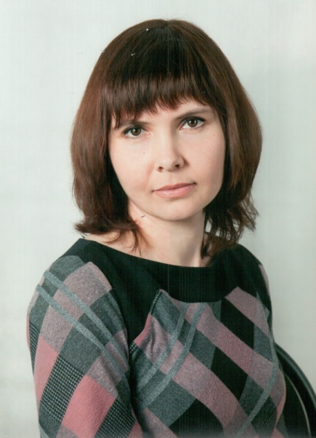
Муниципальное казенное общеобразовательное учреждение Ясенковская средняя общеобразовательная школа Бобровского муниципального района Воронежской области
Публичная презентация
результатов педагогической деятельности
учителя английского языка
высшей квалификационной категории
Яньшиной Александры Анатольевны
Общий стаж – 13 лет

Slide 2
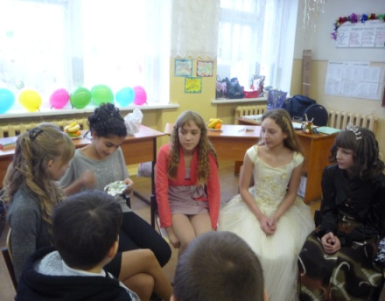
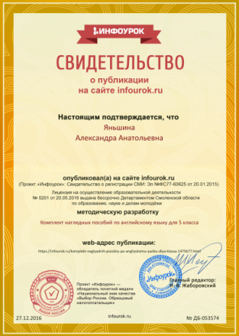
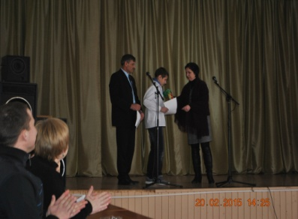
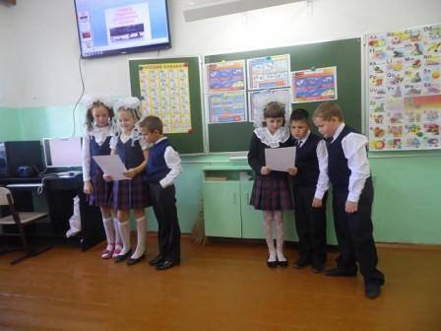
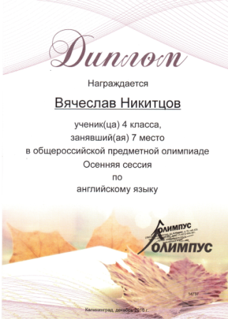
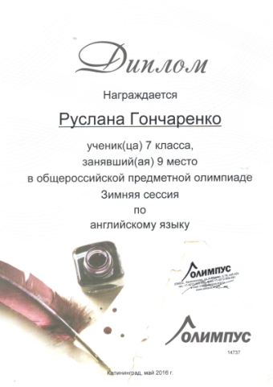
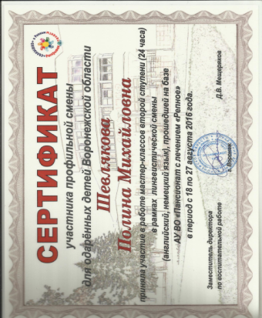
Педагогические технологии, применяемые мною в педагогической деятельности
Технология обучения в сотрудничестве
Игровые технологии
Метод проектов
Проблемное обучение
Информационно-коммуникационные технологии
Технология развития критического мышления

Slide 3
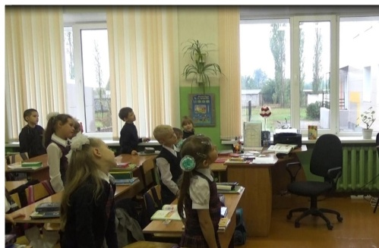
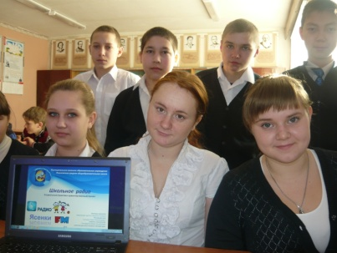
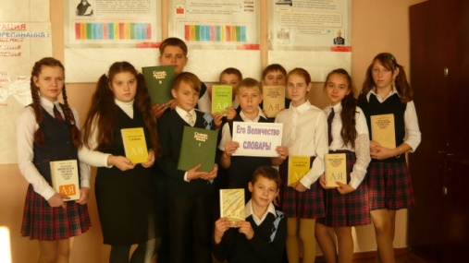
Преимущества и результаты использования технологии обучения в сотрудничестве
Возможность работать в индивидуальном темпе
Стимулирование учащихся к общению на иностранном языке
Формирование собственной точки зрения
Социализация личности
https://www.youtube.com/watch?v=HU4Md71WSY4
https://planetatspu.ru/files/user/events/job/job_7798_1512485990.docx

Slide 4
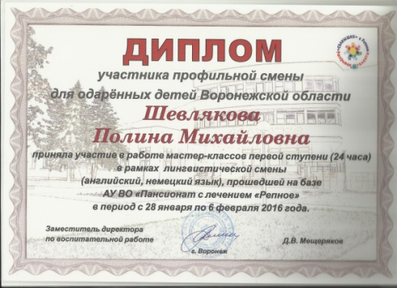
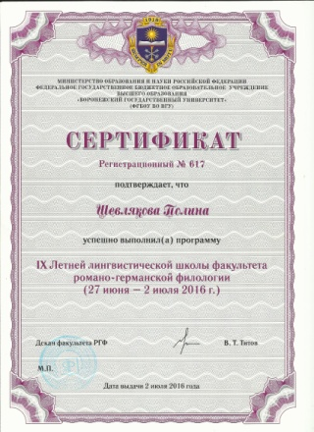
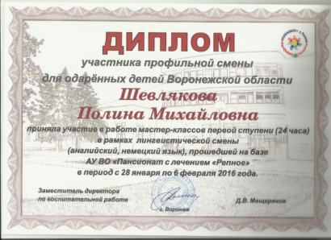
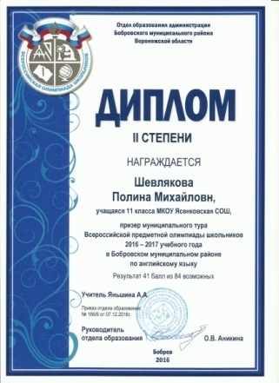
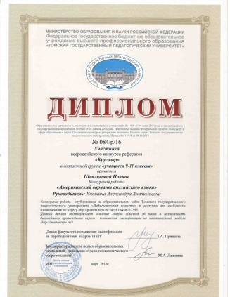
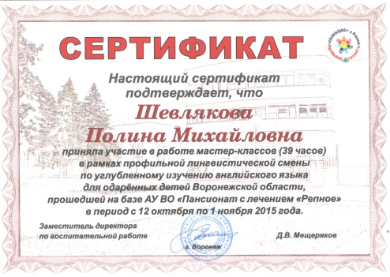
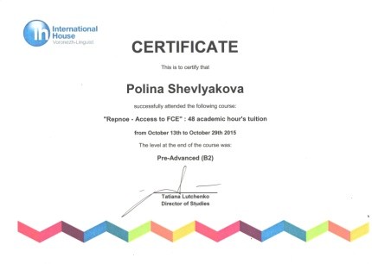
Развитие одаренности
Профильная лингвистическая смена
по углубленному изучению
английского языка для одаренных
детей Воронежской области - Шевлякова Полина
Результат ЕГЭ в 2017 г. – Шевлякова Полина -91 балл
Поступление в ВУЗы по профилю – Шевлякова Полина – факультет РГФ ВГУ – 2017 год

Slide 5
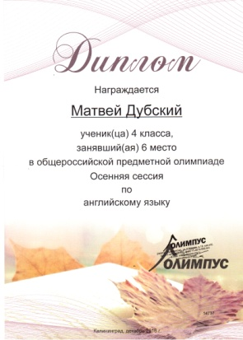
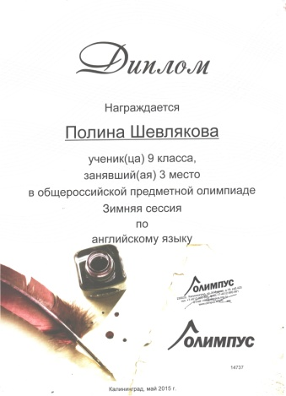
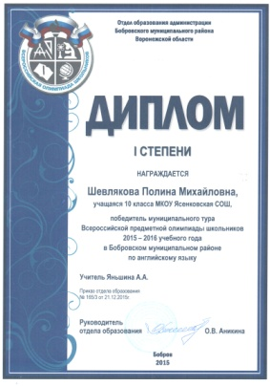
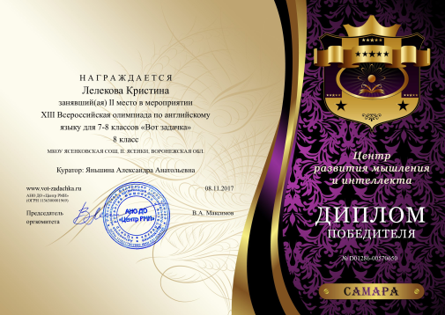
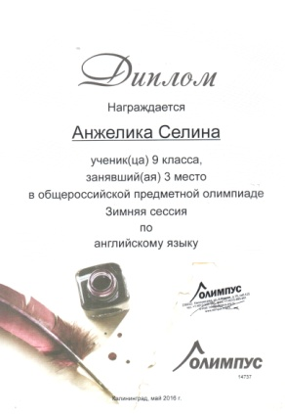
Индивидуальные достижения обучающихся
Муниципальный тур Всероссийской Олимпиады школьников.(1,2 места ежегодно)
Профильная лингвистическая смена по углубленному изучению английского языка для одаренных детей Воронежской области.
Международный образовательный театральный фестиваль спектаклей на английском языке «Шекспирия».
Региональная научно-практическая конференция в рамках Второго Форума одаренных детей Воронежской области.
Общероссийская олимпиада по английскому языку «Олимпус».

Slide 6
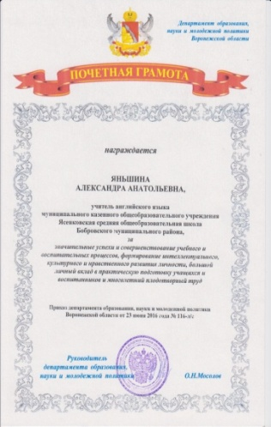
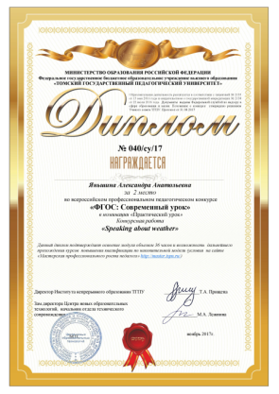
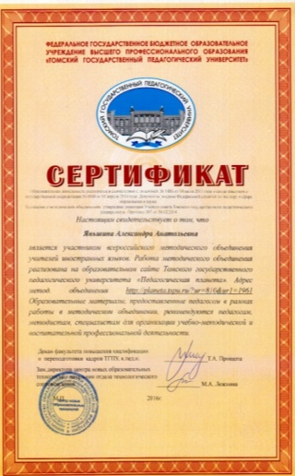
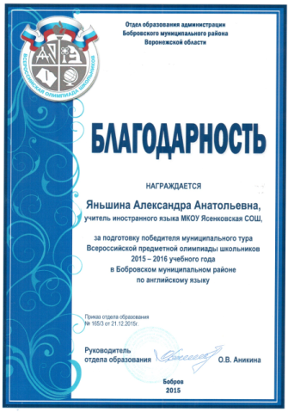
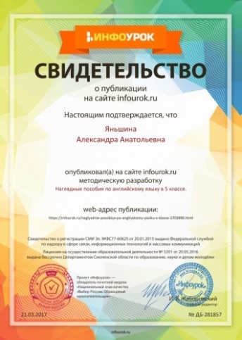
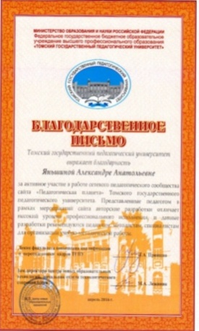
Мое участие в профессиональных конкурсах и мероприятиях
Почетная грамота Департамента образования, науки и молодежной политики
Международный профессиональный конкурс «Педагогическое мастерство».
Номинация «Педагогический проект». – 2 место
Активное участие в работе сетевого педагогического сообщества сайта «Педагогическая планета» Томского государственного педагогического университета.
Участие в учебно-методической и воспитательной профессиональной работе Всероссийского методического объединения.

Slide 7
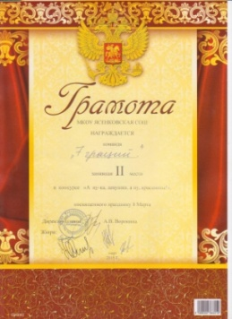
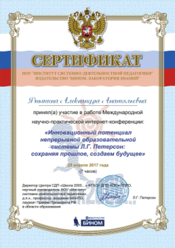
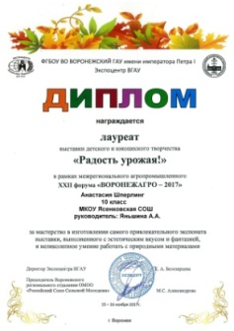
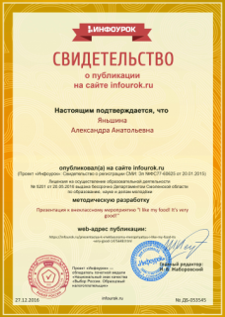
Моя внеурочная деятельность
Симпозиум, языковые практикумы, диспуты, научно-инновационные конференции
«Языковой портфель», работа по развитию одаренности
« Talent in progress»
«Лестница достижения успеха», «Навыки личной эффективности»
Мои публикации
«Технология обучения в сотрудничестве как один из эффективнейших приёмов социализации личности школьника». - 2014 г.
«Возможности применения мультимедийных презентаций в обучении английскому языку». -2015г.
Методическая разработка«Презентация к уроку». – 2017 г.
АДРЕС МОЕГО ЛИЧНОГО САЙТА: http://учительский.сайт/Яньшина-Александра-Анатольевна

